Slide 1
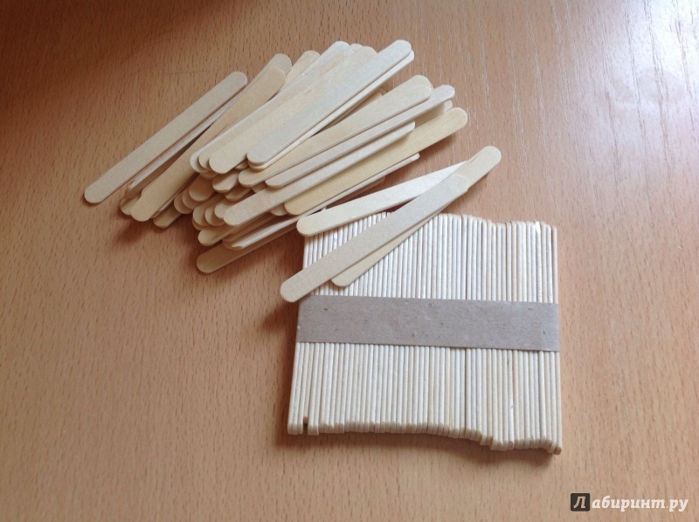
Номинация: Вторая жизнь упаковке. «Палочки – выручалочки»
МДОУ Детский сад № 23«Пчёлка»
г. Шилка ул. Балябина, 67
Воспитатель подготовительной гр. № 9 «Колокольчики»
Степанова Марина Николаевна

Slide 2
Содержание.
1) Афоризма…………………………………………………………………..3
2) Предисловие……………………………………………………………….4
3Актуальность………………………………………………………..............4
4) Цели и задачи………………………………………………………………5
5)Основная часть……………………………………………………………..6
6)Заключение…………………………………………………………………17
7) Интернет- ресурсы………………………………………………………………………………19
-
2

Slide 3
Всегда найдется дело для умелых рук,
Если хорошенько посмотреть вокруг
А то, что дело не найдет
Пускай скучает целый год
.(М. И. Ивенсен).
3

Slide 4
Предисловие: в повседневной жизни мы сталкиваемся с множеством не нужных вещей , казалось бы на первый взгляд: крышки, баночки и тюбики из под шампуня ,клея, бумага, браслеты, ленточки и многое другое. Меня привлекли внимания палочки от мороженного , которые лежали дома. Я начала собирать информацию , нашла историю возникновения этих палочек, начала придумывать применения этим палочкам в своей работе. Сначала собирала палочки, а в последствии заказала через интернет.
Актуальность: работаем с бросовым материалом давно и всегда, в моменты творческого застоя начинаешь искать новые материалы и техники. Так получилось и с деревянными палочками от мороженого!
4

Slide 5
Цель: развитие художественно-творческих способностей детей всех возрастов посредством использования нетрадиционного бросового материала - деревянные палочки от мороженого .
Задачи:
знакомить с нетрадиционными способами применения бросового материала;
формировать интерес к творческой деятельности;
способствовать овладению воспитанниками техническими приемами работы с деревянными палочками;
развивать мелкую моторику рук и творческую фантазию детей.
5

Slide 6
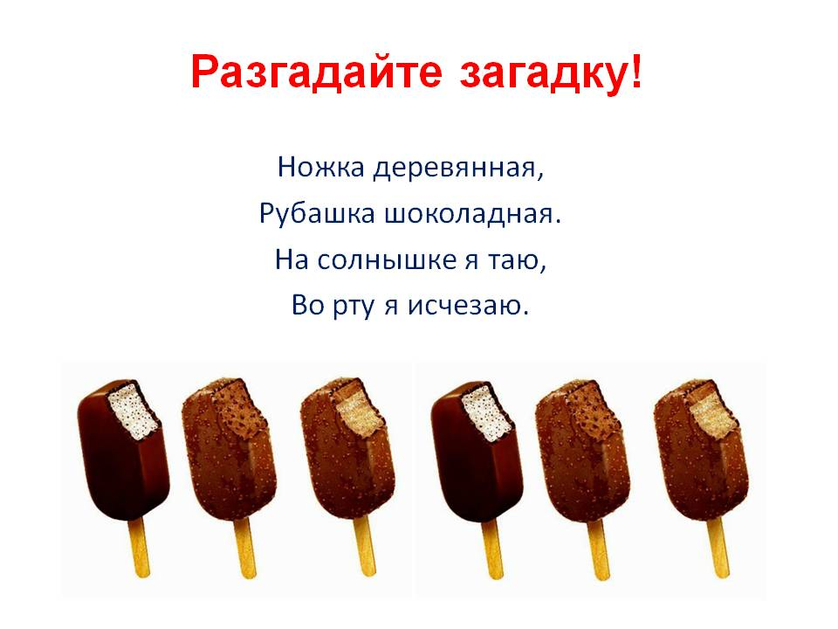
Мороженное всегда было одним из самых любимых лакомств человека. Его любят как дети, так и взрослые.
Да, это мороженное но не простое, а на палочке.
6

Slide 7
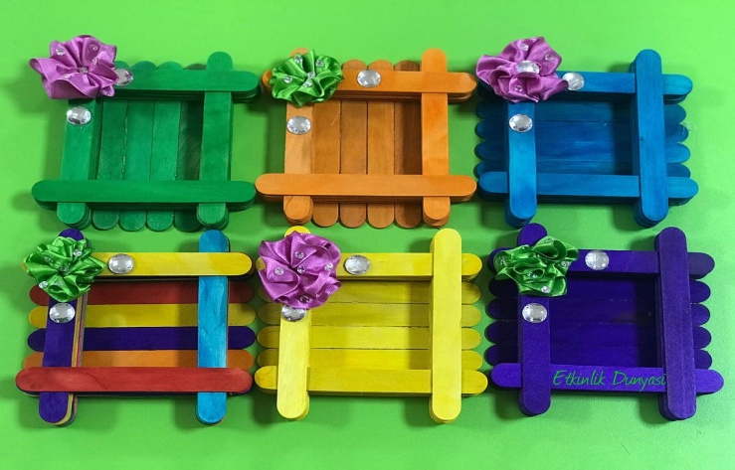
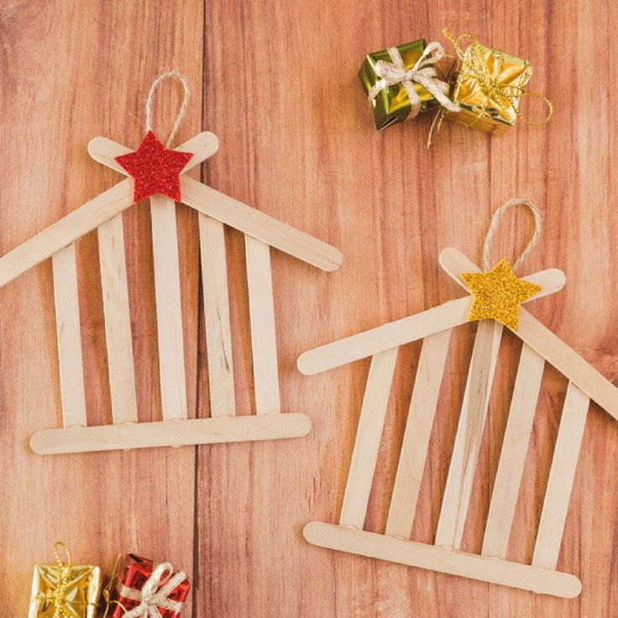
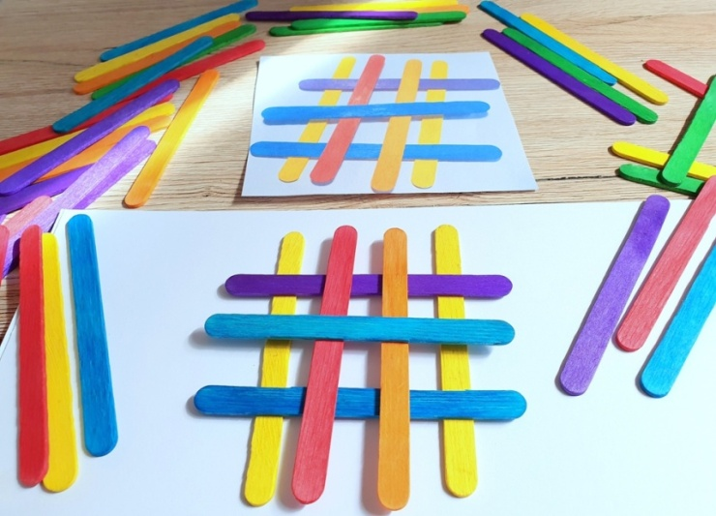
Съев очередную порцию прохладного лакомства, не спешите выбрасывать в мусор деревянную палочку. Это отличный материал для создания оригинальных поделок. Кроме всего прочего, палочки – это экологически чистый материал. Работать с ними легко и приятно. Разнообразные изделия из палочек от мороженого могут не только стать элементом декора, но и выполнять полезные функции.
7

Slide 8
Немного истории
Изобретателем палочек считается Фрэнк Эпперсон. Он купил стакан лимонада и, недопив, оставил его на морозе вместе со специальной палочкой. Когда лимонад превратился в лед, Фрэнк обнаружил, что палочка не только не мешает кушать прохладный сладкий десерт, но и делает этот процесс более удобным.
8

Slide 9
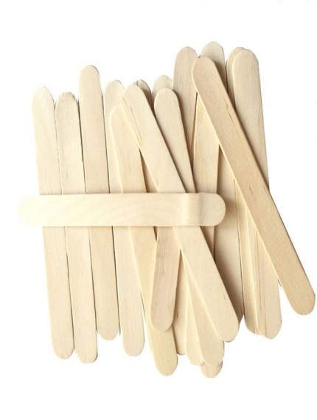
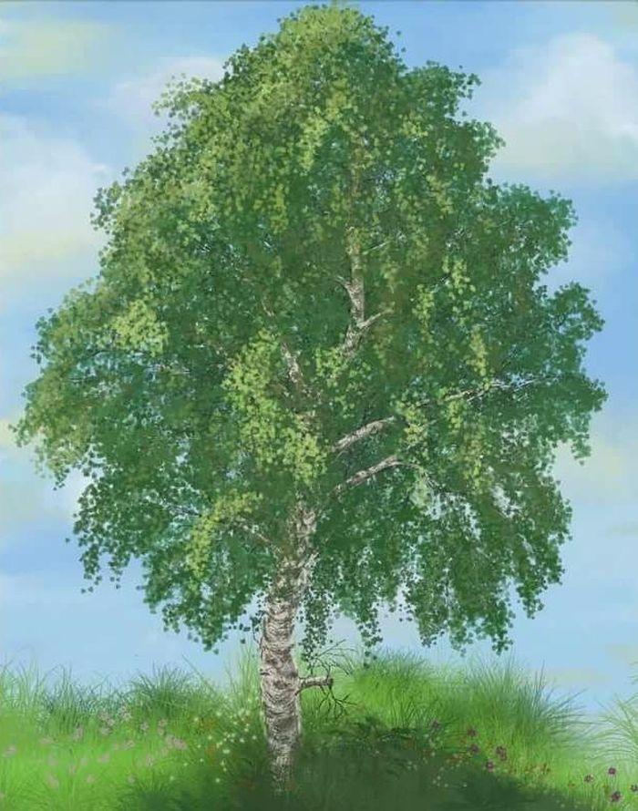
                В наше время все совсем по-другому. Производство палочек поставлено на поток. Производственная мощность таких линий достигает до нескольких десятков тысяч палочек за смену. Обычно материалом для изготовления служит дерево. Сырьем для палочек является береза, хотя были перепробованы чуть не все породы деревьев. Отличные палочки выходят из осины : беленькие, чистенькие и дешевые. Но мороженое, увы, впитывает осиновый запах. Так что все палочки делают из экологически безупречных белоствольных красавиц -
                светлого цвета и с отсутствием запаха.
9

Slide 10
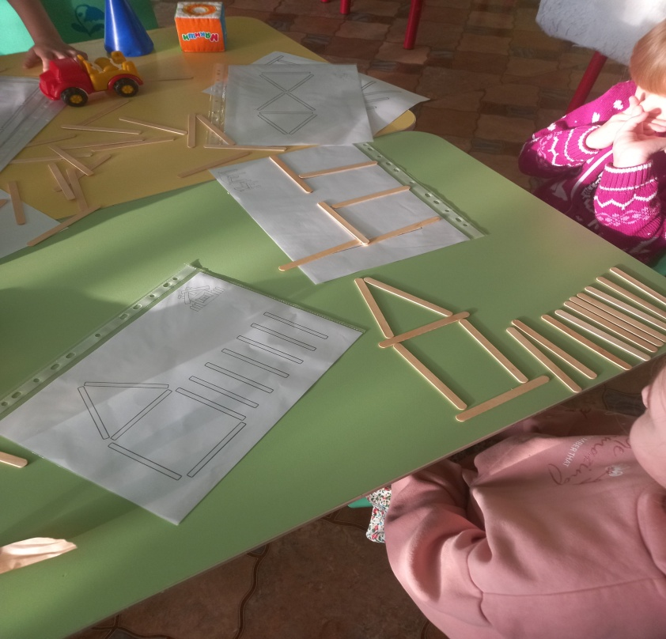
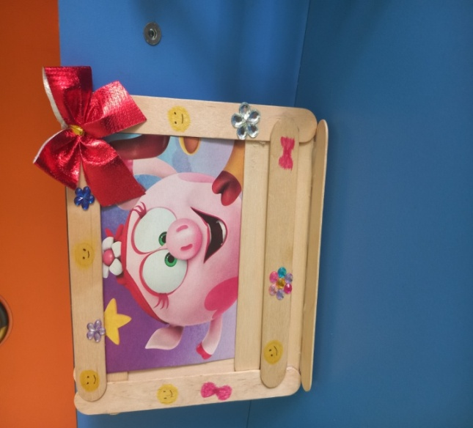
Из таких палочек можно создать невероятные поделки, постройки , используя различные схемы или придумать самим. Для детей этот творческий процесс окажется особенно увлекательным и полезным, ведь его выполнение служит развитию мелкой моторики, внимательности и усидчивости. С помощью подручного материала, клея и деревянных палочек можно сделать не только игрушки, но и полезные предметы.
10

Slide 11
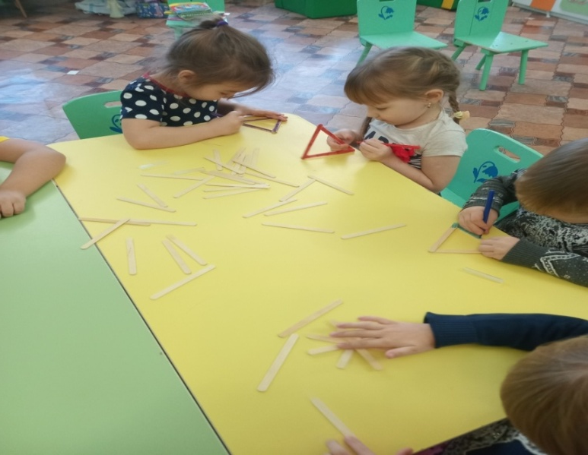
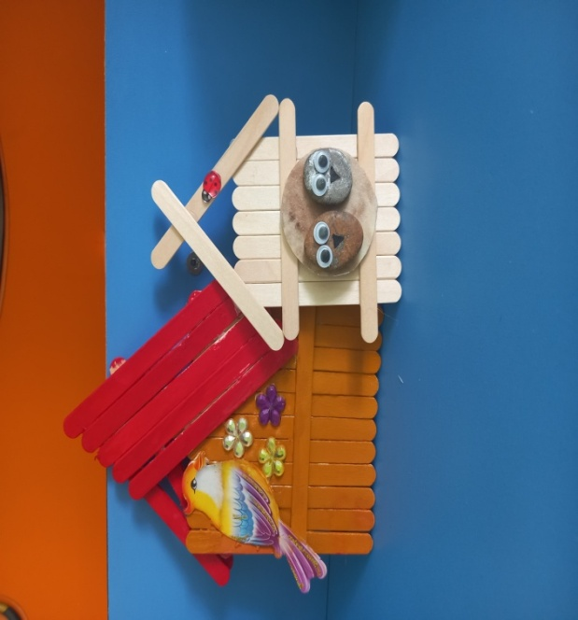
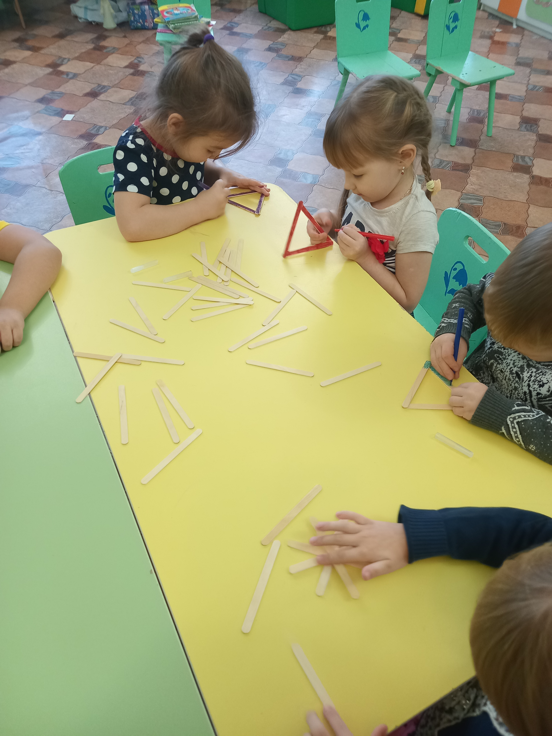
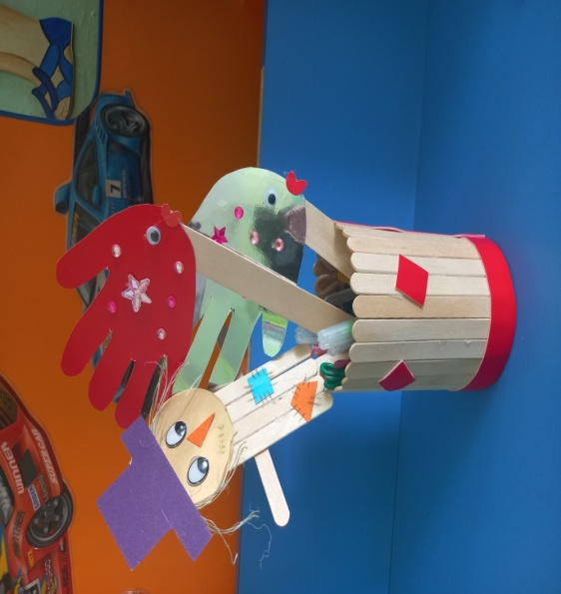
Эти палочки легко склеиваются, Их можно покрасить, затонировать, добавить любой декор. Дереву “идет” любое “украшение”. Будь то ткань, бисер, бусины и все то, на что хватает фантазии творческих людей.
11

Slide 12
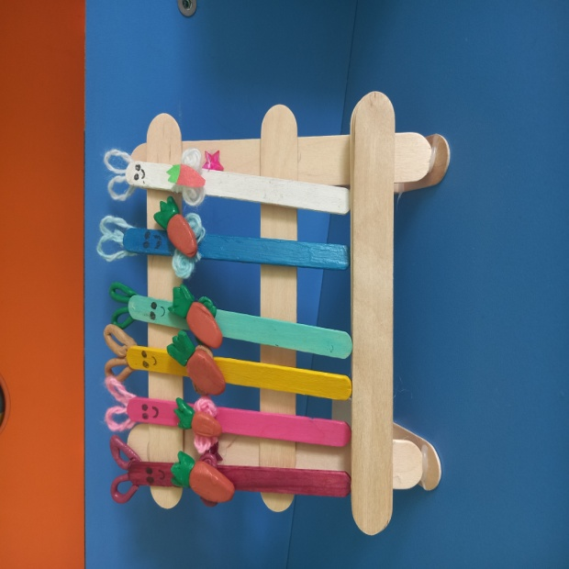
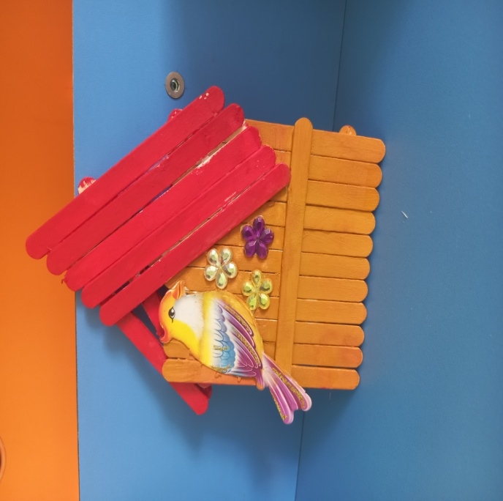
Простые поделки из палочек для мороженого станут прекрасным развлечением дома, на отдыхе. Их несложно конструировать, для палочек достаточно клея. Приятные эмоции, которые доставит такое творчество, сохраняться в поделке и станут прекрасным воспоминанием.
12

Slide 13
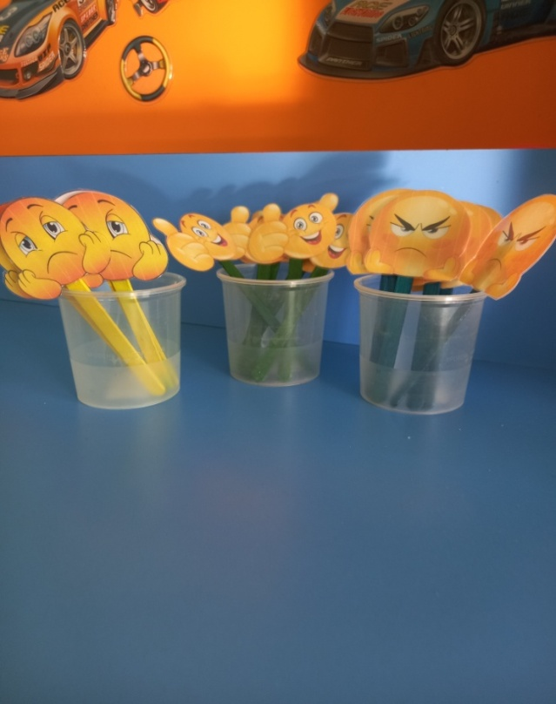
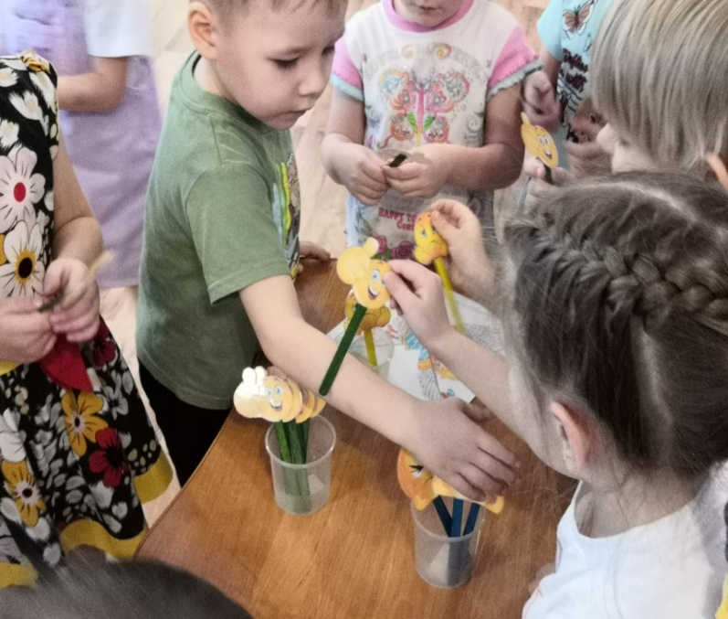
В своей работе я нашла применение этим волшебным палочкам :
с помощью смайликов можно легко и просто передать свои эмоции и чувства. В конце образовательной деятельности, детям предлагаю взять смайлик настроения. Я предлагаю выбрать тот смайлик, который соответствует настроению детей. Дети определяют свое настроение, с удовольствием выбирают их.
13

Slide 14
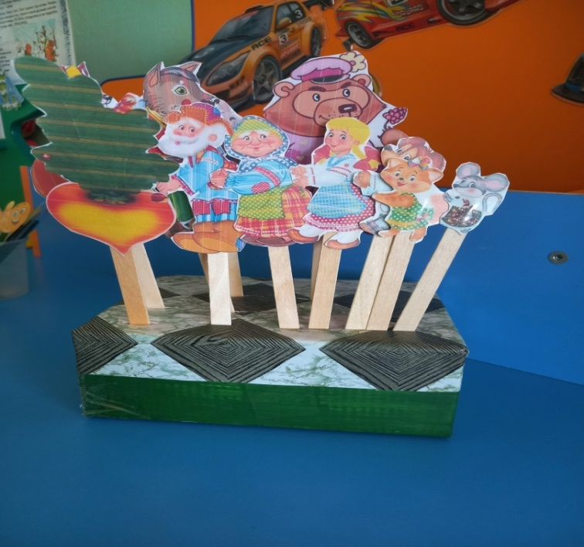
Для многих детей персонажи «Театра на палочках» становятся настоящими помощниками: помогают снимать психическое напряжение, позволяют выполнять вместе что-то важное, им легче рассказать что-либо о себе, чем взрослому или другим детям.
14

Slide 15
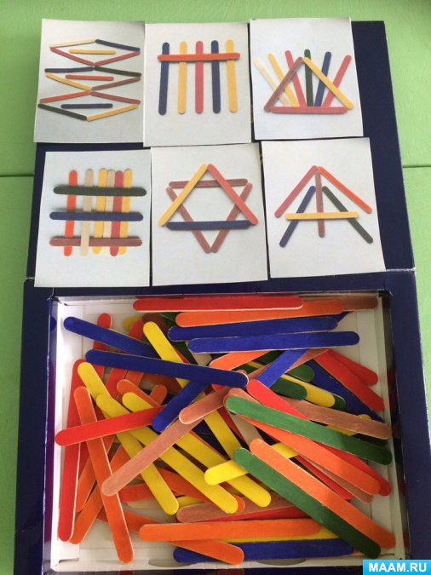
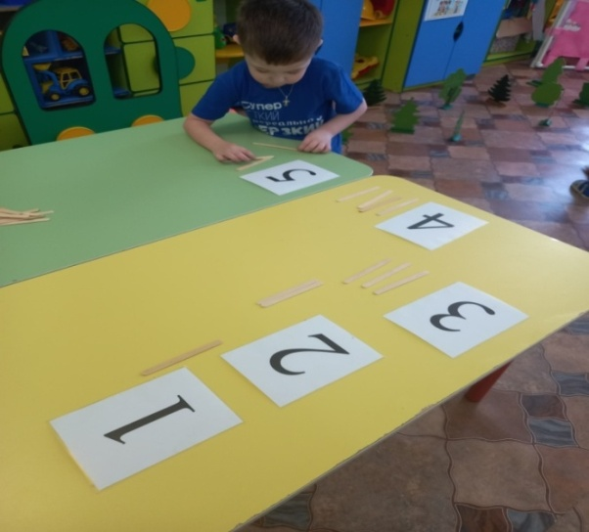
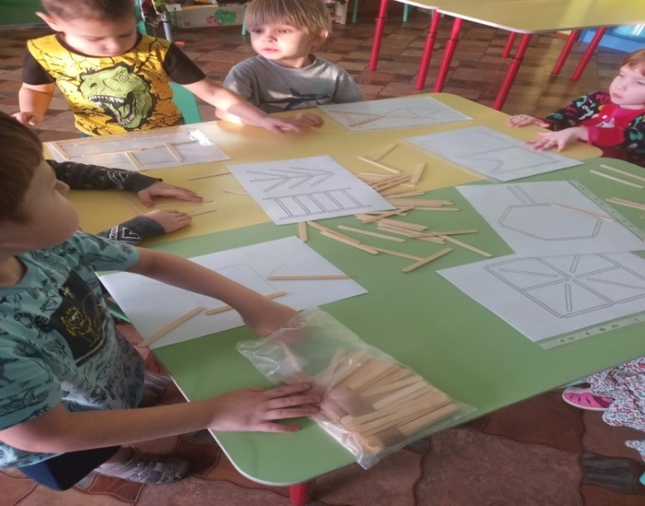
В математике можно применять эти не обыкновенные палочки: считать, сравнивать. Для математических игр палочки от мороженного незаменимый атрибут для закрепления счета, при знакомстве с геометрическими фигурами.
15

Slide 16
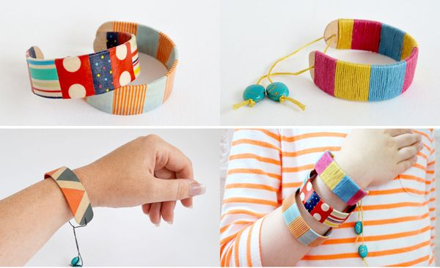
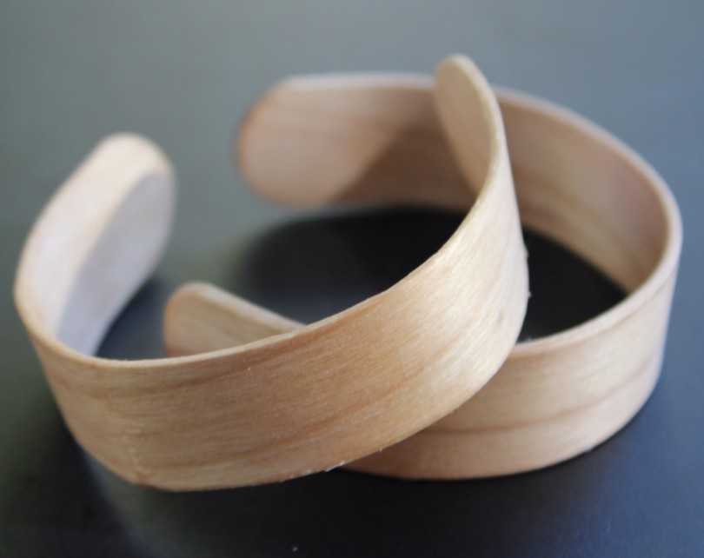
Дети, как известно, обожают разные браслетики, бусы, кольца и т.п. Особенно это любят девочки. Браслеты из палочек - это красивое и дешевое украшение подойдет для каждой моднице.
16

Slide 17
ЗАКЛЮЧЕНИЕ
Работать с палочками так просто и интересно.
Действительно, попав в умелые руки, деревянные палочки от мороженого преображаются в необычные украшения, сувениры. С помощью несложных материалов и фантазии получаются оригинальные поделки. Интересно придумывать новую жизнь, казалось бы уже совсем ненужным вещам.
17

Slide 18
С моими палочками- выручалочками я буду продолжать заниматься в дальнейшем, совершенствовать и повышать свой профессиональный уровень и педагогический навык по формированию художественно – творческих способностей детей.
18

Slide 19
Интернет- источники.
https://www.livemaster.ru/topic/128609-brasletiki-iz-palochek-ot-morozhennogo
https://www.livemaster.ru/topic/128609-brasletiki-iz-palochek-ot-morozhennogo
https://www.techinsider.ru/diy/1597381-ekologichnyi-podhod-ko-vsemu-kak-povtorno-ispolzovat-derevyannye-palochki-ot-morojenogo-s-polzoi-dlya-doma/
https://m-strana.ru/blog/post/svoimi-rukami/56089/podelki-iz-palochek-ot-morozhenogo-118322/
https://svoimirukamy.com/podelki-iz-palochek-ot-morozhenogo.html
19

Slide 20
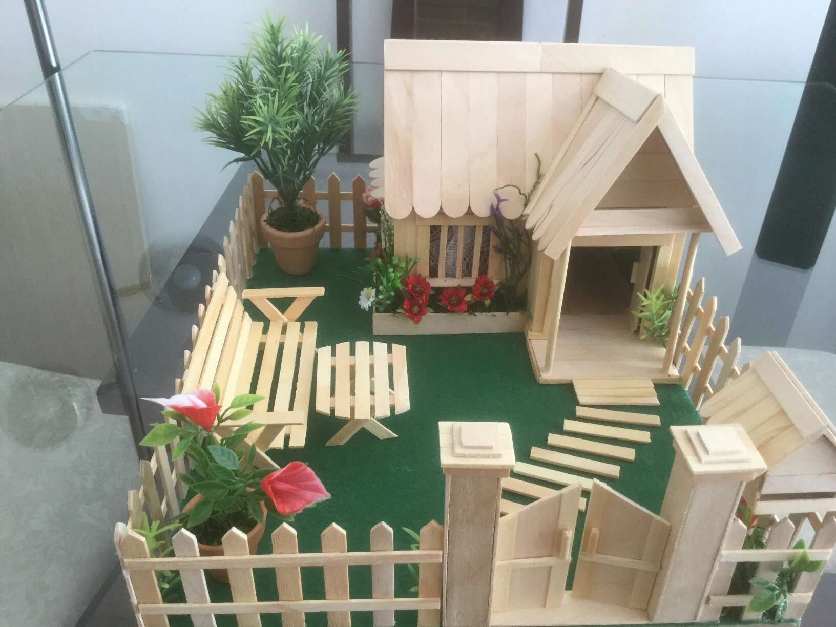
Спасибо за внимание!
20

